Slide 1


Algorithmique et
structures de données
par Jordan Juventin
Introduction et définitions

Slide 2
Définitions

Slide 3
Algorithmique
L’algorithmique est la science des algorithmes.

Slide 4
Algorithme
Un algorithme est un discours informatique.
Le discours est composé d’ordres à l’intention de la machine.
L’algorithme est écrit dans un langage informatique.
Notes:
Un algorithme = une recette de cuisine
Les ordres = des ordres simples
Recette : couper l’ingrédient ; mélanger ; cuire.
Algorithme : additionner ; soustraire ; répéter.

Slide 5
Langage
Un langage informatique est une langue destinée à dialoguer avec une machine.
Langue | parlée | écrite
Communication | informatique | humaine
Exprime | pensées | ordres
Attachement | concret | abstrait

Slide 6
Aparté sur les niveaux de langage

Slide 7
Le niveau des langages
On classe souvent les langages informatiques en fonction de leur niveau.
On dit d’un langage qu’il est de haut niveau s’il est facile à lire pour un humain.
A l’inverse, un langage est dit de bas niveau s’il est proche de la machine, donc éloigné de l’humain et donc plus difficile à lire.

Slide 8
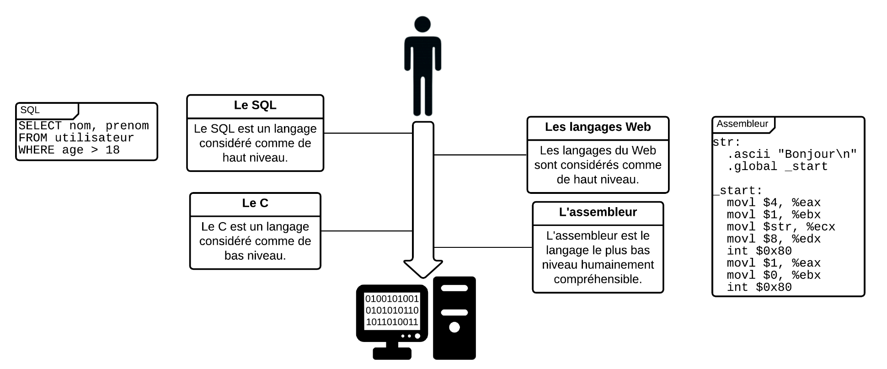

Slide 9
Les niveaux de langage
Lors de l’écriture du code source, l’humain va écrire dans un langage haut niveau.
Puis le code source va être compilé, étape par étape, jusqu’au binaire.

Slide 10
Fin de l’aparté

Slide 11
Contenus algorithmiques

Slide 12
Contenus algorithmiques
Dans un algorithme, on va retrouver plusieurs choses.
Voici donc “l’anatomie d’un algorithme”.

Slide 13
Bloc
Si on compare un algorithme à un discours, le bloc est un paragraphe de ce discours.
Un bloc va être composé de plusieurs phrases : les instructions.

Slide 14
Instruction
L’instruction est en quelque sorte l’unité algorithmique.
C’est la phrase du discours, l’étape de la recette, le pas d’une danse, …
Une instruction est, basiquement, un ordre donné à la machine.
Notes:
Exemple d’ordre : une addition, une soustraction, se souvenir d’une donnée, …

Slide 15
Instruction
Une instruction va souvent être composée de deux éléments :
Un / des opérande(s)
Un / des opérateur(s)
Notes:
Exemple d’ordre : une addition, une soustraction, se souvenir d’une donnée, …

Slide 16
Opérateur
Un opérateur a le même sens en informatique qu’en mathématiques.
Il s’agit d’une opération, souvent matérialisée par un symbole.
Par exemple, le “+” est l’opérateur symbolisant l’addition.

Slide 17
Opérande
Un opérande est un des paramètres utilisés par un opérateur.
Par exemple, dans “3 + 5”, “+” est l’opérateur, tandis que 3 et 5 sont les opérandes.

Slide 18
Structure de contrôle
Une structure de contrôle est un élément de langage qui permet de modifier l’exécution du code pour qu’il ne soit pas linéaire.
C’est l’élément qui permet la programmation en tant que telle.

Slide 19
Structure de données
Une structure de données est un élément du langage prévu pour accueillir de la donnée.
Il va souvent s’agir de variables.

